Slide 1

MÔN:TỰ NHIÊN VÀ XÃ HỘI
TUẦN 30 - LỚP 3B

Slide 2

Thứ Hai ngày 14 tháng 4 năm 2025
TỰ NHIÊN VÀ XÃ HỘI
TIẾT 59. XÁC ĐỊNH PHƯƠNG HƯỚNG TRONG KHÔNG GIAN –T2

Slide 3


Slide 4


HOẠT ĐỘNG 1:TÌM HIỂU VỀ LA BÀN

Slide 5
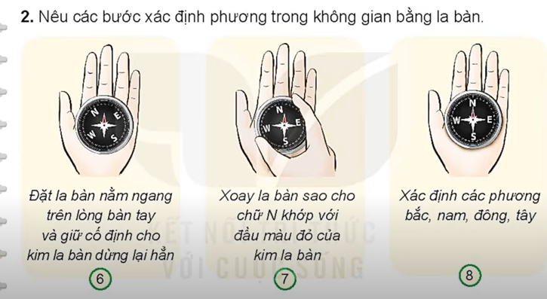

HOẠT ĐỘNG 2: XÁC ĐỊNH CÁC PHƯƠNG HƯỚNG BẰNG LA BÀN
Thảo luận nhóm đôi

Slide 6
HOẠT ĐỘNG 3: THỰC HÀNH SỬ DỤNG LA BÀN ĐỂ XÁC ĐỊNH PHƯƠNG HƯỚNG
Thảo luận nhóm 4

Slide 7


Slide 8






Slide 9
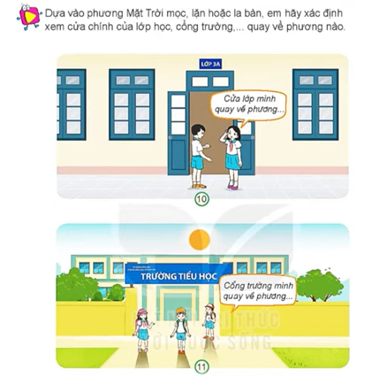
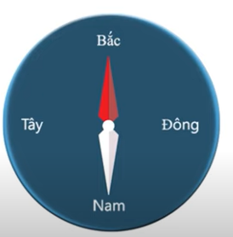

Slide 10
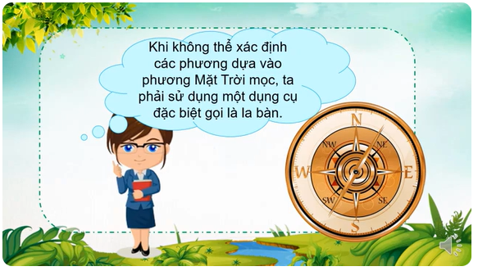

Slide 11


Slide 12
